Slide 1


Il fatto commesso nell’interesse o a vantaggio dell’ente
The offence committed in body’s interest or to its advantage
Modelli organizzativi e responsabilità d’impresa / B (GIUR.INN.)
Prof. Francesco Trapella
Lezione n. 3 – 8 marzo 2023

Slide 2
Ancora sulla struttura dell’illecito
Still on the offence’s structure
Sistematica quadripartita – Fatto umano, antigiuridico, colpevole e punibile.
Quadripartite System – Human, unlawful, guilty and punishable fact.

Slide 3
Ancora sulla struttura dell’illecito
Still on the offence’s structure
U.S. Supreme Court, Ruan vs. United States (27.06.2022) – Concurring opinion dei giudici Alito, Thomas e Barrett.
A culpable mental state — or, to use the traditional Latin term, “mens rea”— is the mental state an accused must have in relation to the elements of an offense.
Riferibilità dell’elemento psicologico a tutti gli elementi del reato.
In Italia – art. 43 c.p. (dolo, colpa, preterintenzione).
Art. 43 Italian Criminal Code (intent, negligence, unintentional crime)

Slide 4
L’elemento psicologico dell’ente
Body’s mens rea
Concezione psicologica – La responsabilità penale è personale: c’è un nesso psicologico tra il fatto e l’autore del reato.
(Psychological concept – Criminal liability is individual: there is a psychological link between the crime and its auctor)
Concezione psicologica – L’ente può compiere un atto di volontà o, meglio, a compierlo sono le persone fisiche che compongono l’ente?
(Who does carry out the voluntary act? The body or the individuals composing the body?)
«… può dirsi oltretutto superata l’antica obiezione legata al presunto sbarramento dell’art. 27 Cost., e cioè all’impossibilità di adattare il principio di colpevolezza alla responsabilità degli enti. […] Appare ormai recessiva una concezione “psicologica” della colpevolezza, che ne esaurisce cioè il contenuto nel legame psicologico tra autore e fatto» (Relazione ministeriale al D.Lgs. 8.6.2001, n. 231).

Slide 5
L’elemento psicologico dell’ente
Body’s mens rea
Concezione normativa – La responsabilità penale è personale: l’autore ha commesso un fatto rimproverabile per dolo o colpa e in assenza di cause che lo giustifichino.
(Normative concept – Criminal liability is individual: the auctor committed a reprehensible act voluntarily or in negligence, and without justifying factors)
Concezione normativa – Tramite l’ente possono compiersi atti rimproverabili
(Reprehensible acts can be carried out through the body)
Tertium genus di responsabilità (Third type of liability)
Atto commesso nell’interesse o a vantaggio dell’ente (in body’s interest or to its advantage)

Slide 6
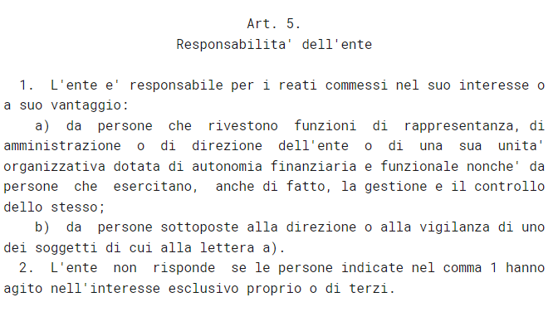
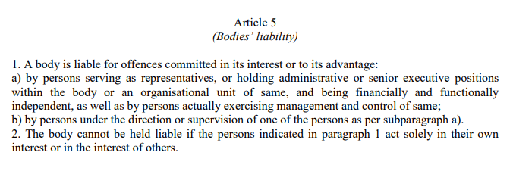
L’elemento psicologico dell’ente
Body’s mens rea
Art. 5 D.Lgs. 231/2001
Art. 5 Legislative Decree no. 231/2001

Slide 7
Causa di esclusione della responsabilità dell’ente
Body liability exclusion clause
Reato commesso dagli apicali, ma per interessi estranei all’ente (esclusivo interesse degli apicali o di terzi) – art. 5, co. 2, D.Lgs. 231/2001
Crime committed by top managers, but solely in their interest or in interest of others – art. 5, para 2, Legislative Decree no. 231/2001
Conseguenze processuali: possibili strategie difensive contrastanti tra l’ente e i suoi apicali
Procedural consequences: possible conflicting defensive strategy between the body and its top managers
Art. 39 D.Lgs. 231/2001: due regole
L’ente partecipa al giudizio tramite il proprio rappresentante legale tranne nel caso in cui sia coinvolto nel processo come imputato;
Se il rappresentante legale è imputato l’ente nomina un diverso difensore
(Two rules derive from the Article 39: 1) The body takes part in the proceeding with its legal representative, unless the case in which he is charged with the crime; 2) In this last case, the body appoints a different legal cousel from the legal representative’s attorney)

Slide 8
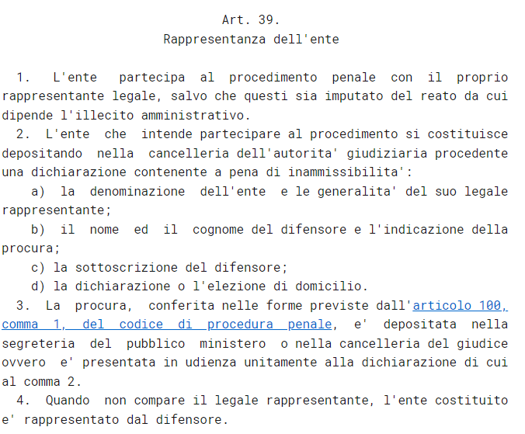
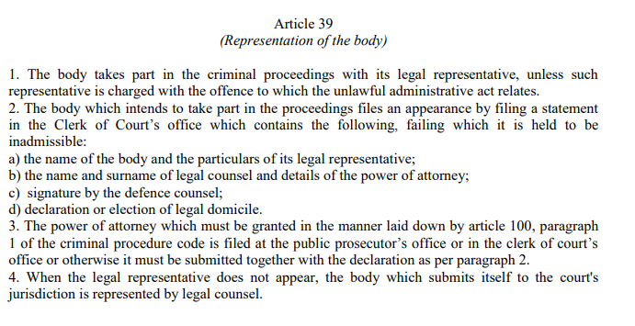
L’art. 39
Article 39

Slide 9
Interesse e vantaggio
Interest and advantage
«Il criterio dell’interesse esprime una valutazione teleologica del reato, apprezzabile “ex ante”, cioè al momento della commissione del fatto e secondo un metro di giudizio marcatamente soggettivo, mentre quello del vantaggio ha una connotazione essenzialmente oggettiva, come tale valutabile “ex post”, sulla base degli effetti concretamente derivati dalla realizzazione dell’illecito» (Cass., Sez. Un., 24.04.2014, n. 38343)
«Ai fini della configurabilità della responsabilità da reato degli enti, è sufficiente la prova dell’avvenuto conseguimento di un vantaggio ex art. 5 d.lg. n. 231 del 2001 da parte dell’ente, anche quando non sia possibile determinare l’effettivo interesse da esso vantato ex ante rispetto alla consumazione dell’illecito, purché il reato non sia stato commesso nell’esclusivo interesse del suo autore persona fisica o di terzi» (Cass., Sez. VI, 19.01.2021, n. 15543)

Slide 10
Interesse e vantaggio
Interest and advantage
INTERESSE (Interest) | VATAGGIO (Advantage)
Valutazione ex ante (Ex ante assessment) | Valutazione ex post (Ex post assessment)
Valutazione astratta (Abstract assessment) | Valutazione in concreto (Concrete assessment)
Giudizio soggettivo (Subjective assessment) | Giudizio oggettivo (objective assessment)
CRITERI ALTERNATIVI
(Alternative criteria)

Slide 11
Chi sono gli apicali?
Who are the top managers?
Persone che rivestono funzione di:
  Rappresentanza – potere di agire in nome e per conto dell’ente (power to act in the name and on behalf of the body)
  Amministrazione – potere organizzativo delle risorse dell’ente (organizational power of body’s resources)
  Direzione – potere di indirizzo dell’ente (power of guidance)
Persone che esercitano, anche di fatto, la gestione e il controllo dell’ente (Persons exercising the body’s management and control)

Slide 12
Dove viene esercitato il potere?
Where is the management/control power exercised?
Ente (The body)
Unità organizzativa (The organizational unit)
  con autonomia finanziaria: capacità di decidere sulle risorse possedute senza vincoli dall’alto (Ability to decide on the resources without constraints)
  con autonomia funzionale: capacità di organizzarsi senza vincoli e di decidere l’indirizzo dell’attività dell’unità (Ability to organize itself without constraints and power of unit guidance)

Slide 13
La gerarchia interna all’ente
The body internal hierarchy
Soggetti apicali (art. 5, co. 1, lett. a)
(Top managers)
Art. 5, co. 1, lett. b) – persone sottoposte alla direzione o alla vigilanza degli apicali
Art. 5, para 1, lett. b) – persons under the direction or supervision of top managers.

